Slide 1
Windows驱动
学习驱动需要具备的知识
面向的学习对象
驱动的前景
参考资料
第一个驱动

Slide 2
学习驱动需要的知识
会基本的c语言
有一定的数据结构基础
使用过visual studio

Slide 3
面向的学习对象
大学生
程序员
求职者
驱动爱好者
系统管理人员
从事安全的工作人员

Slide 4
关于使用方向
操作系统安全
游戏反外挂(游戏安全防护)
云计算

Slide 5
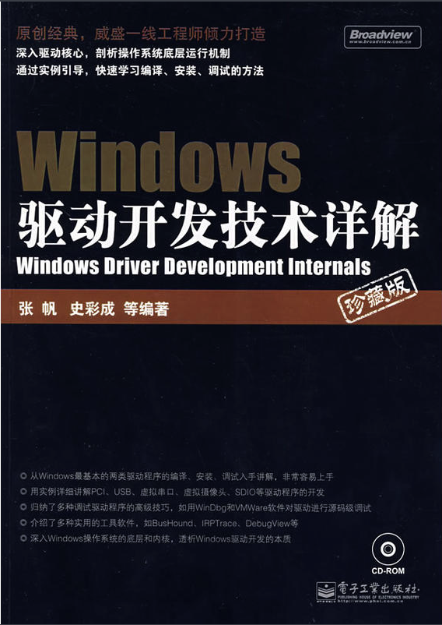
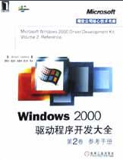
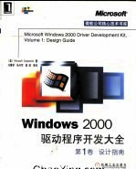
参考资料

Slide 6
第一个驱动
编写第一个驱动版的Hello World!

